Slide 1


Slide 2
0.
Introduction

Slide 3

Notions clés
Big Data
  Stockage
  Traitement
Cluster

Slide 4
Notions clés
Co-location données et traitement
Scalabilité
Tolérance aux pannes

Slide 5
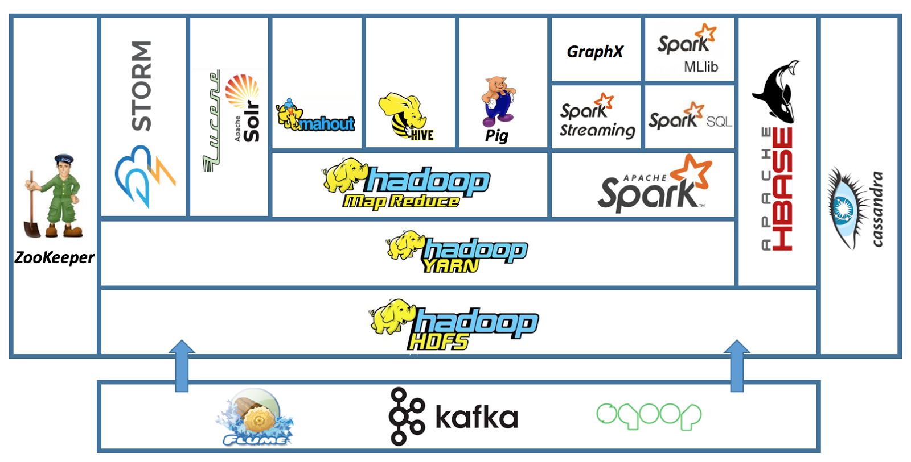
Hadoop & BigData jungle

Slide 6

Hadoop distributions

Slide 7
1.
HDFS

Slide 8
HDFS
Système de fichiers
  Distribué
  Scalable
  Tolérant aux pannes

Slide 9
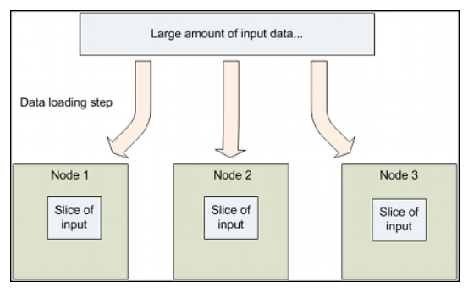
HDFS

Slide 10
HDFS
Fichier
  Splitté en N blocks
Block
  Unité (128M) de stockage
  Répliqué plusieurs fois (3) sur le cluster

Slide 11
HDFS
Namenode
  1 par cluster
  Composant qui gère
    les métadonnées
    la réplication

Slide 12
HDFS
Datanodes
  N par cluster
  Composants de stockage des données

Slide 13
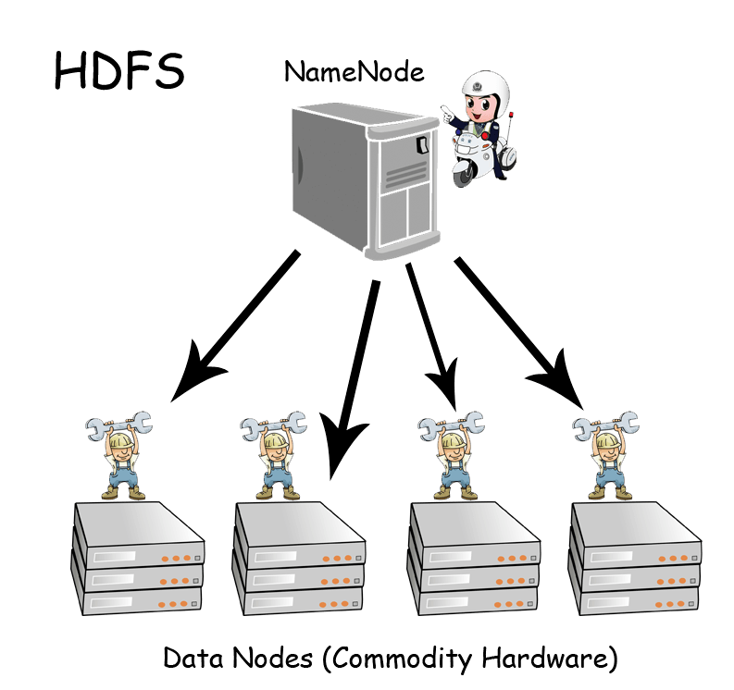
HDFS

Slide 14
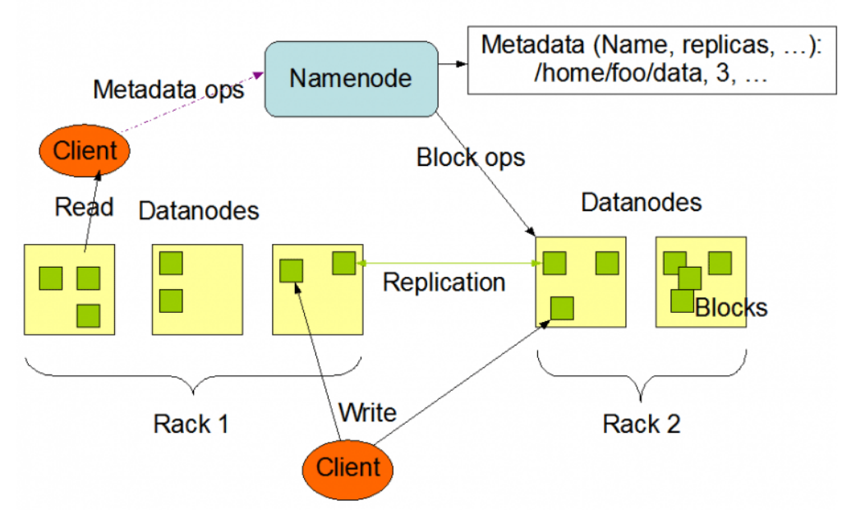
HDFS

Slide 15
HDFS File formats
Texte
  CSV
  JSON
Sequence files
  Records clé / valeur

Slide 16
HDFS File formats
Avro
  Schema
  Sérialisation / désérialisation
Format colonnaires
  ORC
  Parquet

Slide 17
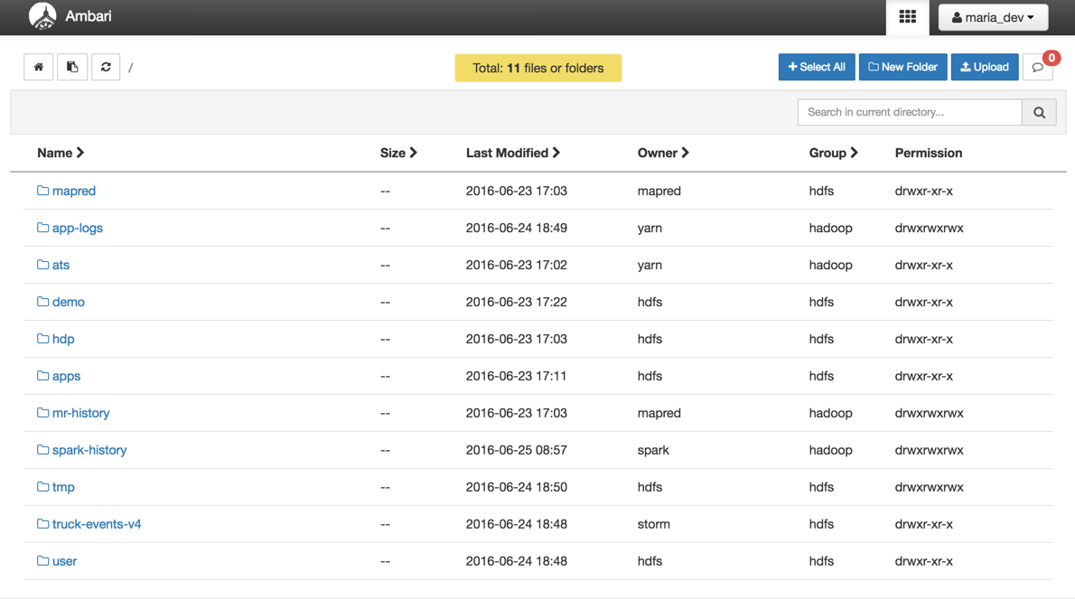
HDFS depuis Ambari

Slide 18
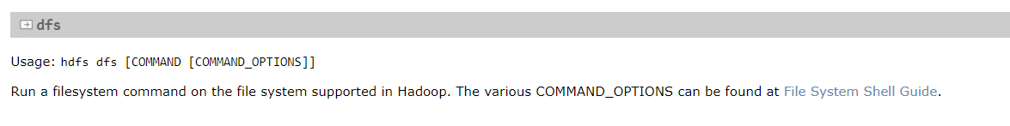
HDFS commandes
Depuis le shell d’une machine du cluster (ex: un datanode)

Slide 19

HDFS commandes

Slide 20
HDFS commandes

Slide 21
HDFS commandes

Slide 22
2.
YARN

Slide 23
YARN
Hadoop v1 = HDFS + MapReduce
Au cœur de Hadoop v2 :
  HDFS : stockage
  YARN : moteur applicatif bas-niveau
    N engines haut-niveau
      MapReduce
      Spark
      Tez…

Slide 24
YARN
Framework générique pour :
  le management des ressources du cluster
  les applications distribuées (MapReduce, Spark et autres)

Slide 25
YARN
Hadoop v1 : 1 seul composant pour gérer ces deux aspects : le JobTracker
  limites en termes de scalabilité

Slide 26
YARN
2 composants distincts
  le Resource Manager : management des ressources du cluster
  l’ApplicationMaster : une implémentation par moteur « haut-niveau »

Slide 27
YARN : Resource management
Resource Manager
  1 démon par cluster
  connaît les différents nœuds du cluster
    leur emplacement
    leurs ressources (CPU, mémoire)
  un composant interne, le Resource Scheduler, décide de l’assignation des ressources

Slide 28
YARN : Resource management
Node Manager
  1 démon par nœud (donc N par cluster)
  remonte l’état de ses ressources au Resource Manager
  instancie les conteneurs (unité de traitement) lorsque le Scheduler lui a affecté un traitement

Slide 29
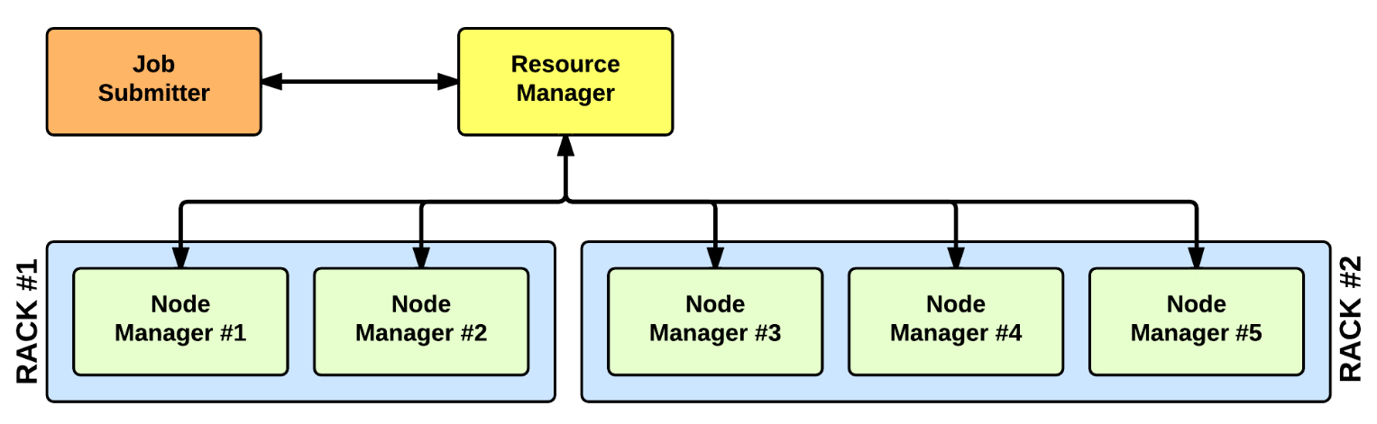
YARN : Resource management

Slide 30
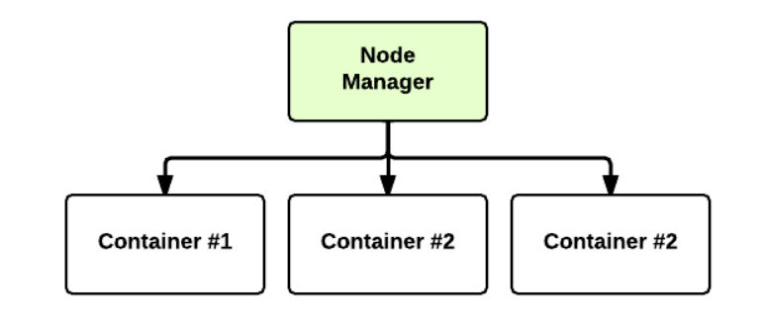
YARN : Resource management

Slide 31
YARN : Application management
Application master
  1 process par application soumise au cluster (1 par job)
  responsable du monitoring de la progression de l’application (du job)
  instancié au démarrage du job
  négocie auprès du resource manager (scheduler) l’obtention de ressources sur les nodes

Slide 32
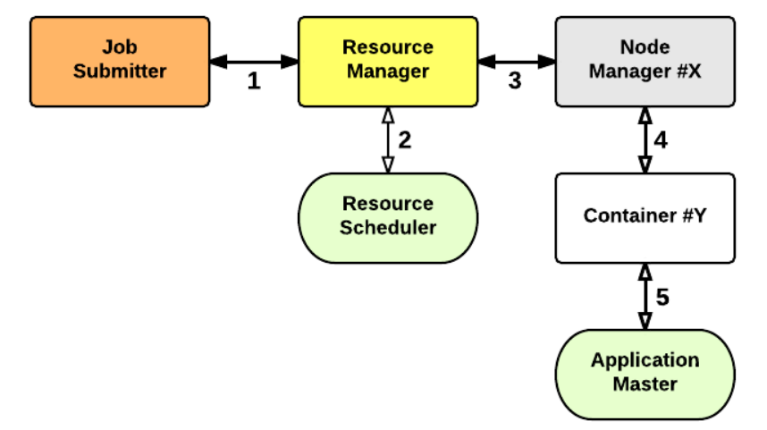
YARN : Application management

Slide 33
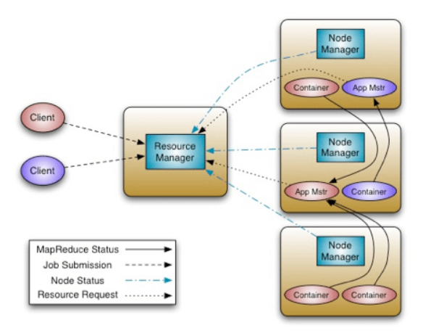
YARN : Application management

Slide 34
3.
MapReduce

Slide 35
Map Reduce
Algorithme historique de Hadoop pour distribuer un traitement sur un cluster
Colocalisation données et traitements
  Les traitements vont vers les données
  Les traitements ne peuvent se faire que sur des données présentes sur le cluster (sur HDFS)

Slide 36
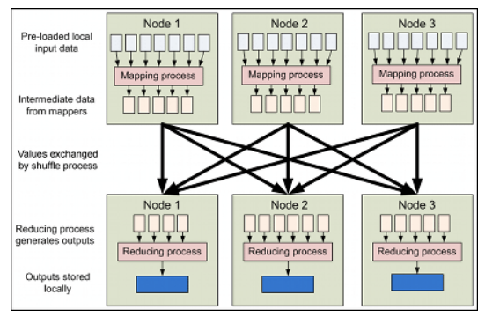
Map Reduce

Slide 37
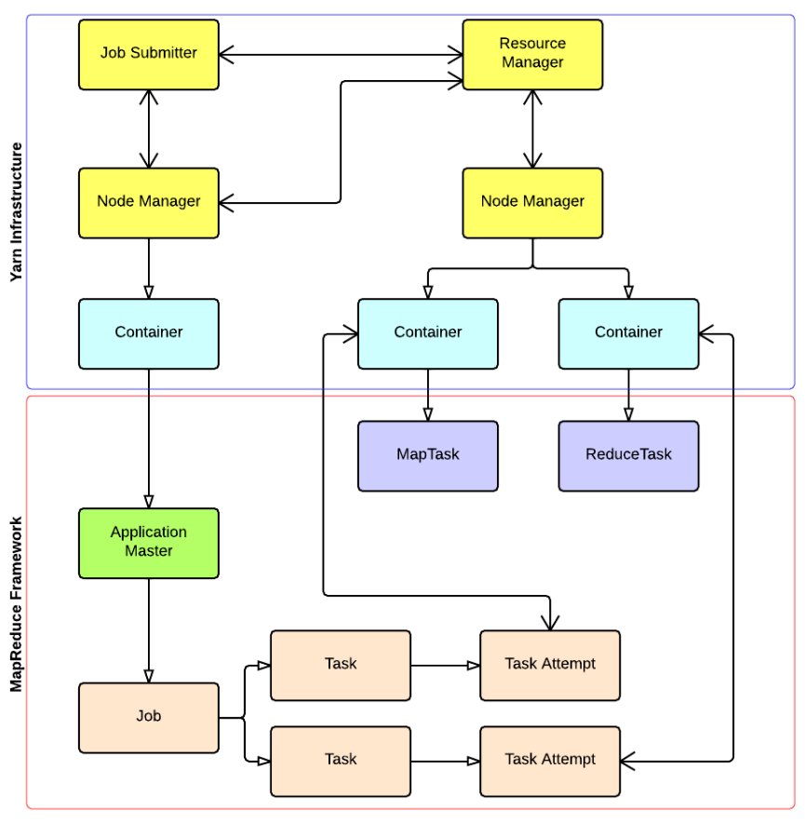
Map Reduce

Slide 38
Map Reduce : algorithme
Input (HDFS directory : /user/mr_job/in )
Map function : <k1, v1> --> list(k2, v2)
Reduce Function : <k2, list<v2>> --> list<k3, v3>
Output (HDFS directory : /user/mr_job/out )

Slide 39
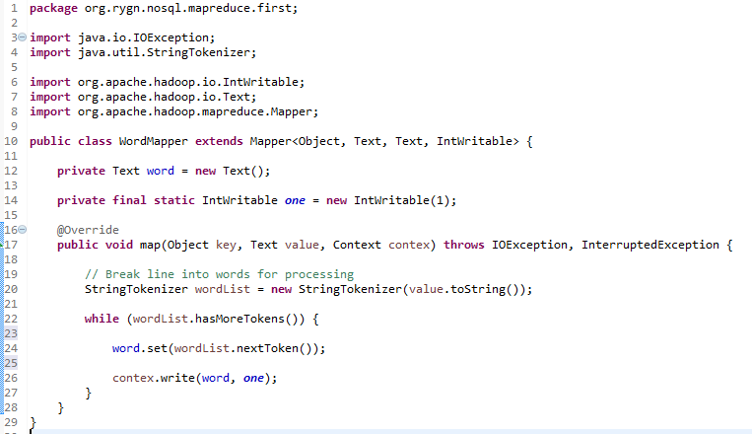
Map Reduce : implémentation

Slide 40
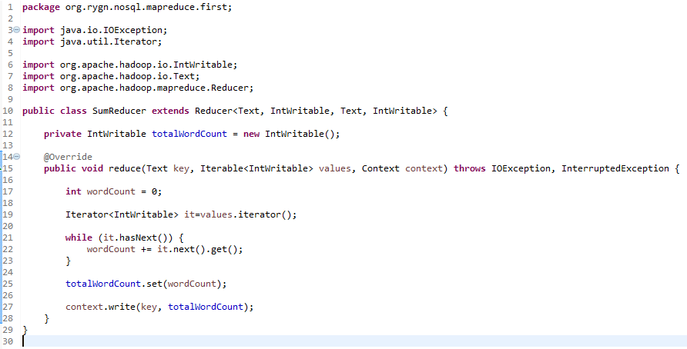
Map Reduce : implémentation

Slide 41
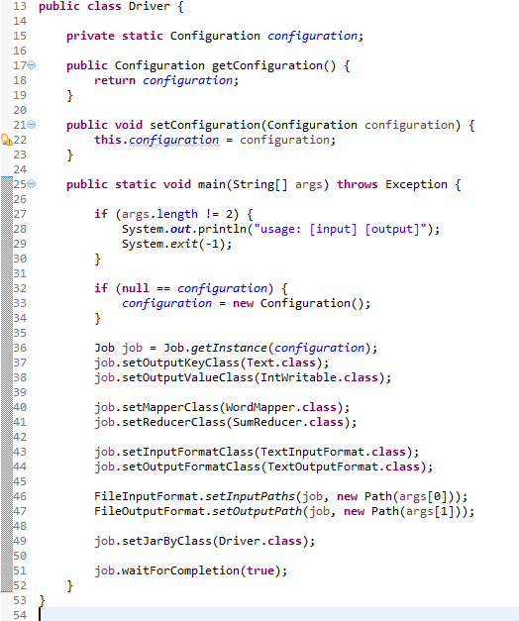
Map Reduce : implémentation

Slide 42
Map Reduce : lancement du job
> hadoop jar first.jar org.rygn.nosql.mapreduce.first.Driver /user/mr_job/in /user/mr_job/out

Slide 43
4.
Hive

Slide 44
Hive
Data Warehouse (entrepôt de données) construit sur les données stockées sur HDFS
Définition d’une structure (tables, colonnes) sur les données non structurées de HDFS
Analyses et requêtes sur ces données à travers Hive Query Language (SQL like)

Slide 45
Hive architecture
Metastore
  stocke les métadonnées dans une base relationnelle
Driver
  s’appuie sur le compiler pour parser les requêtes HiveQL reçues
  lance l’exécution des requêtes

Slide 46
Hive architecture
HiveServer(2)
  reçoit les requêtes de clients JDBC, ODBC ou Thrift
  transmet ces requêtes au Driver
Hive CLI
  en ligne de commandes depuis un datanode
  en mode non interactif (fichier)

Slide 47
Hive architecture
Execution engine
  Hive peut traduire les requêtes HiveQL en jobs MapReduce, ou DAG Tez (ou même jobs Spark)

Slide 48
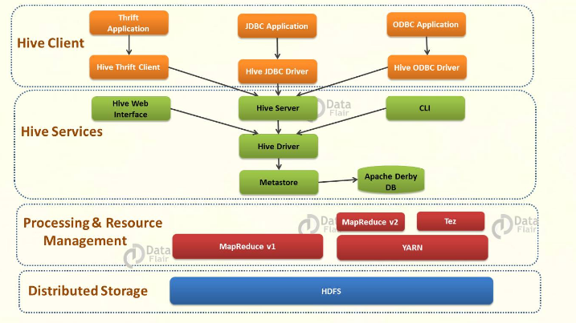
Hive architecture

Slide 49
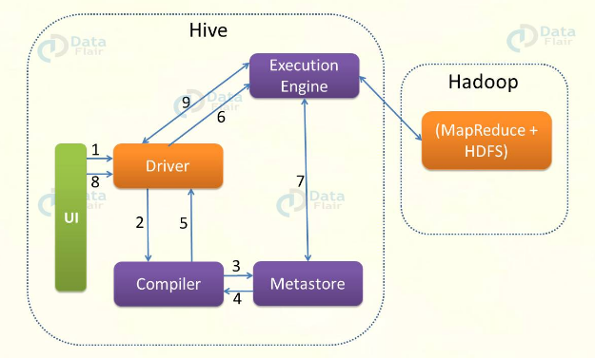
Hive flow

Slide 50
Hive Data Model
Database
Table
  Managed / Externe
  Colonnes (typées)
  Partition / Bucket

Slide 51

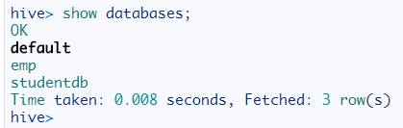

Hive QL

Slide 52
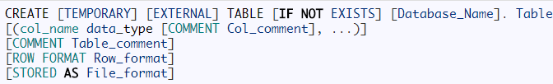
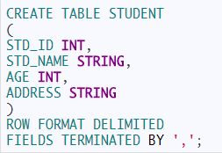
Hive QL

Slide 53
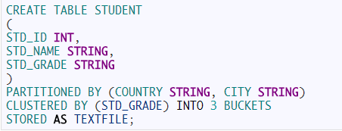
Hive QL

Slide 54
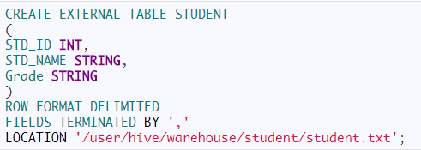
Hive QL

Slide 55
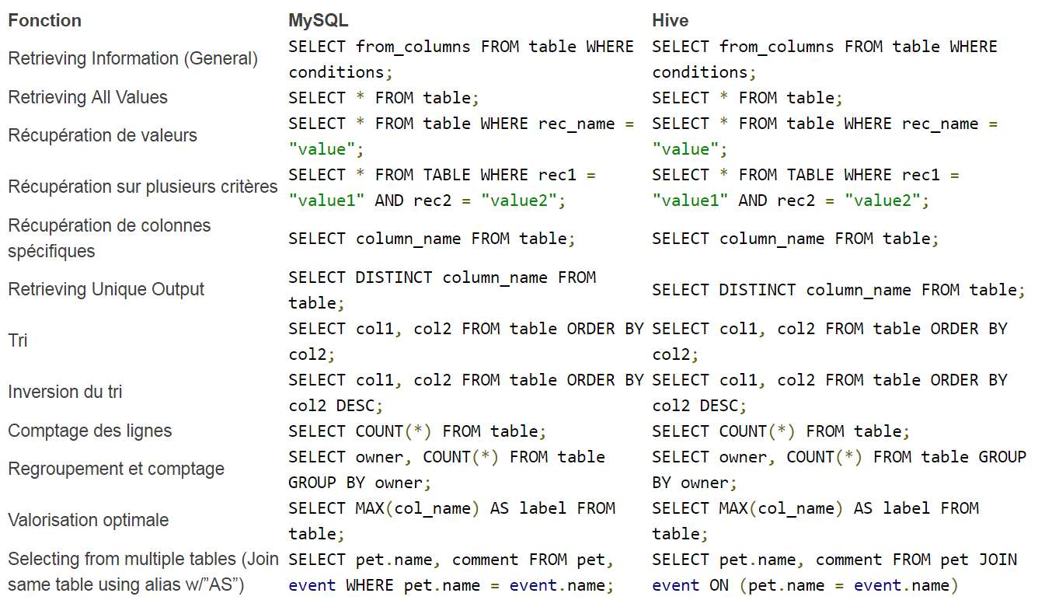
Hive QL

Slide 56

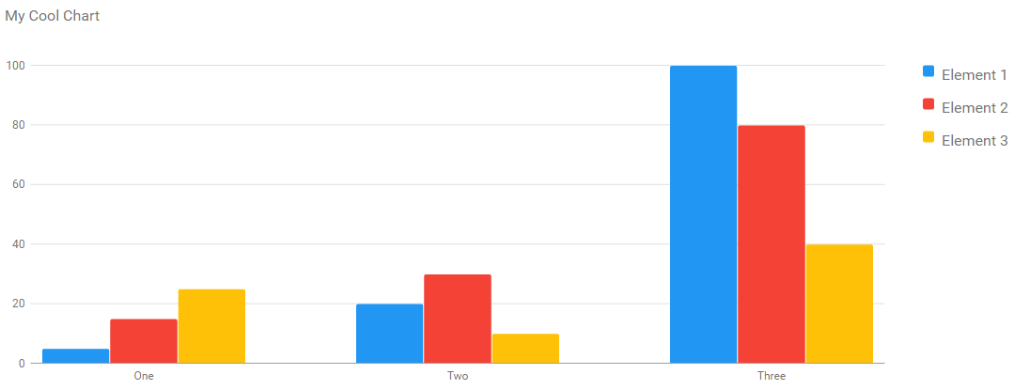

Hive Data Lake
Données Sources Brutes (logs, capteurs IoT…)
HDFS (format brut)
Job « ETL » MapReduce / Spark/ Pig / Hive…
DataViz
HDFS (format affiné), exposé via Hive

Slide 57
5.
Spark

Slide 58

Spark
Une plate-forme unifiée de processing Big Data
  Applications distribuées et tolérantes aux pannes
  Streaming + Batch processing
  Modes local, standalone, YARN ou Mesos

Slide 59
Spark
Pas de système de stockage
  Va puiser ses données sur un support tiers :
    HDFS
    Bases NoSQL

Slide 60
Spark
Différentes APIs, pour différents besoins
  Spark Core
  Spark SQL
  Spark Streaming
  Spark ML
  Spark GraphX

Slide 61
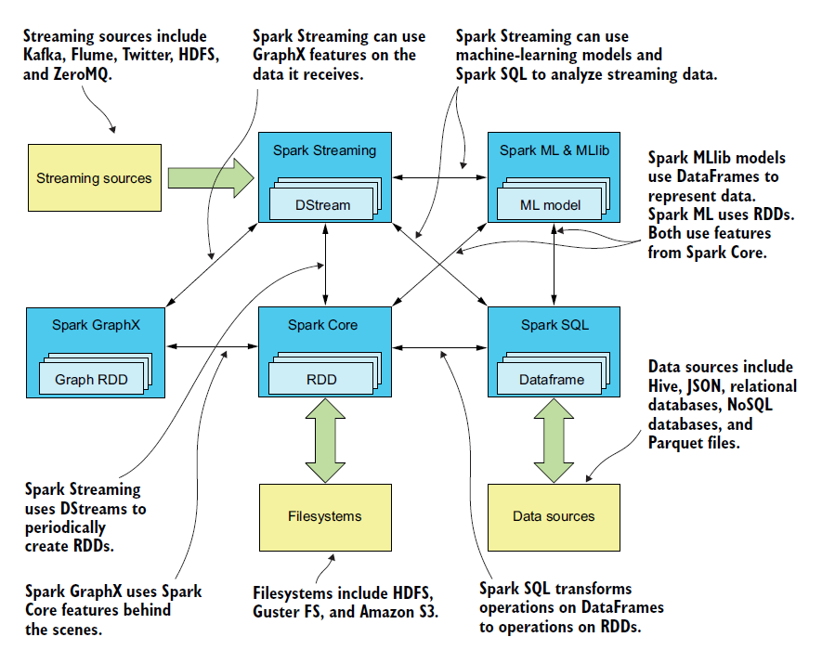
Spark

Slide 62
Spark
Différents modes d’exécution (etd e soumission de jobs)
  Local (tests unitaires)
  Spark-shell
  Cluster (standalone, YARN ou Mesos)

Slide 63
Spark
Différents langages, pour différents développeurs
  Scala (utilisé aussi dans spark-shell)
  Java
  Python

Slide 64
Spark
1 objectif : adresser les limites de Hadoop / MapReduce
  Complexité de l’écosystème Hadoop
  Verbosité de MapReduce

Slide 65
Spark
1 objectif : adresser les limites de Hadoop / MapReduce
  Performances
    In-Memory processing plutôt que écritures / lecture sur disk (HDFS)

Slide 66
Spark : RDD
Au cœur de Spark : le Resilient Distributed Dataset
Collection d’objets partitionnés et distribués sur le cluster, qui seront processés en parrallèle
Les RDD peuvent être chargés à partir d’une source de données sur HDFS, dans une base NoSQL…

Slide 67
Spark : RDD
Les RDD peuvent subir
  Des transformations : cela produit un autre RDD
  Des actions : cela renvoie une valeur

Slide 68
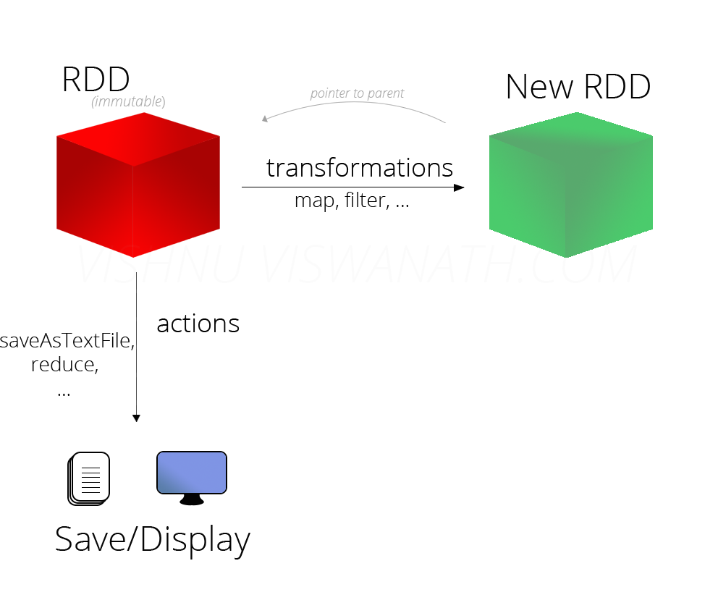
Spark : RDD

Slide 69
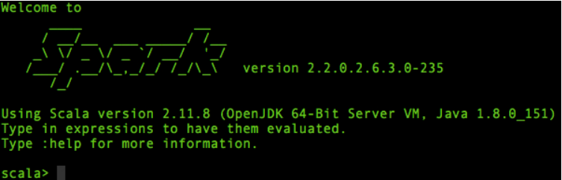
Spark shell

Slide 70
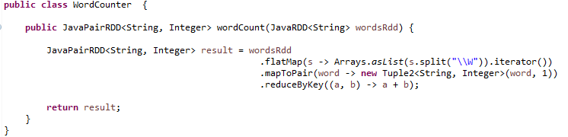
Spark application wordcount

Slide 71
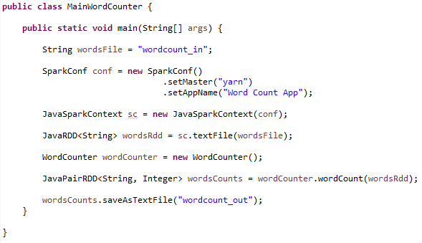
Spark application wordcount

Slide 72
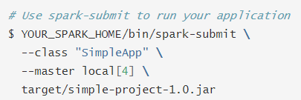
Spark application wordcount

